Slide 1
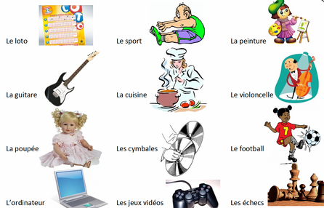
42.
Les loisirs

Slide 2
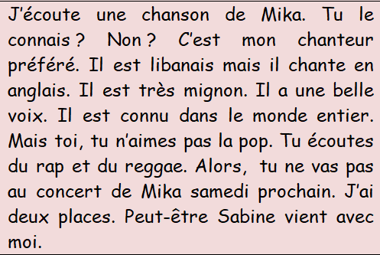

Slide 3
Qu’est-ce qu’il écoute? (f)
De quelle nationalité est Mika?
En quelle langue chante Mika?
Est-ce que l’écrivain va au concert de Mika?
Qui peut venir avec lui?

Slide 5
Qui aime les films de science-fiction?
Qui aime les comédies?
Qui aime les documentaires?
Qui aime les films d’amour?
(f)

Slide 6
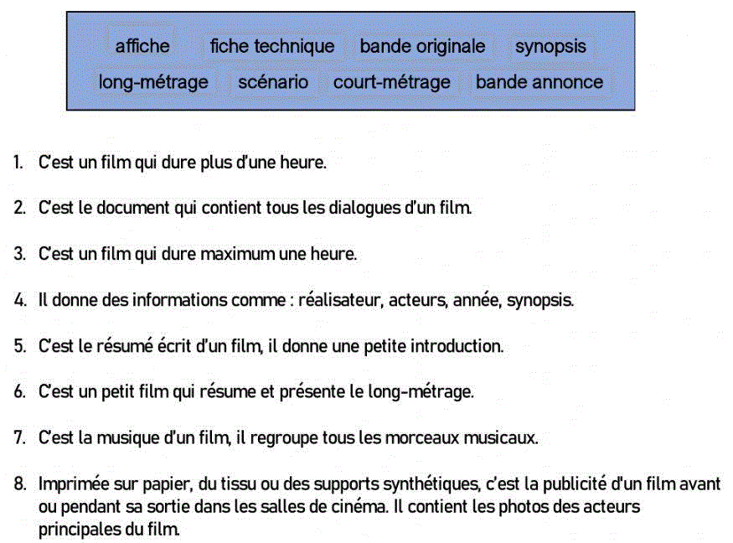

Slide 7
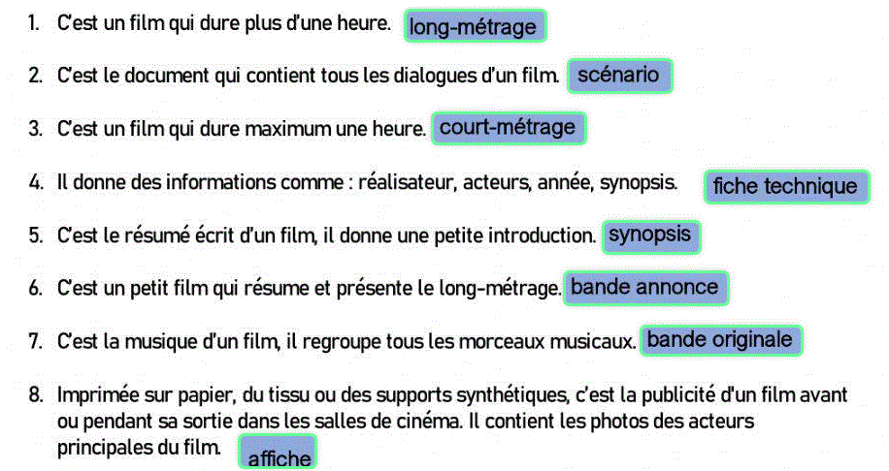

Slide 8
Vocabulaire : la musique
Le disco | Le rap
Le jazz | La pop
La musique classique | Le rap
La musique traditionnelle | Le rock
Le reggae Un chanteur Un musicien Qu’est-ce que tu écoutes comme musique? | Le r’n’b Une chanteuse Une musicienne J’écoute du rock sur mon portable

Slide 9
Les instruments de musique
Le piano | La batterie
Le violon | L’harmonica
La flûte | La guitare
Le violon | L’accordéon
Le bouzouki | La lyre

Slide 10
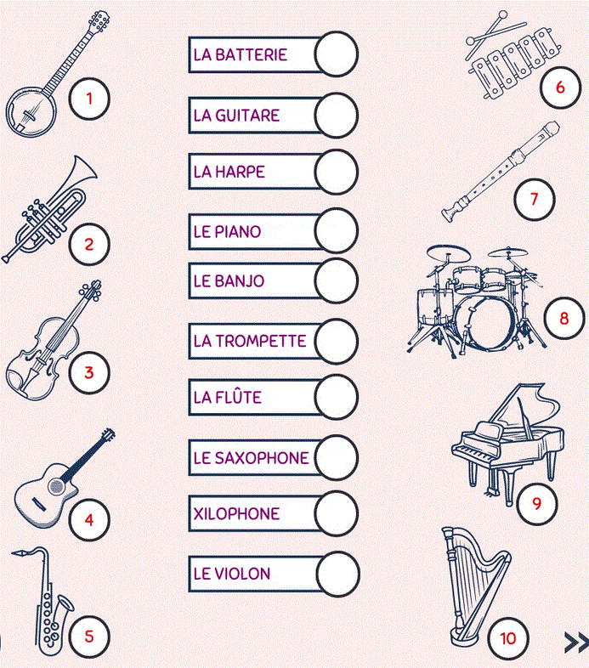

Slide 11
Présenter un artiste
C’est un chanteur célébre. Il chante bien. Il chante en français. Il a une belle voix. Il écrit la musique et les paroles de ses chansons. Il joue dans un groupe. Il est connu dans son pays et dans le monde entier. Son dernier concert a beaucoup de succès.

Slide 12
Vocabulaire : le cinéma
Un acteur | Une actrice
Un metteur en scène | Un rôle
Une salle de cinéma | La séance
Un film d’animation | Un film policier
Un film d’aventure | Un film d’amour
Un film de science fiction | Une comédie

Slide 13
Autres loisirs
La lecture | Le sport
La danse | La peinture
La photographie | La cuisine
Les jeux de société | La pêche
Les voyages | Les puzzles
Le théâtre | La collection
Le shopping

Slide 17
